Slide 1
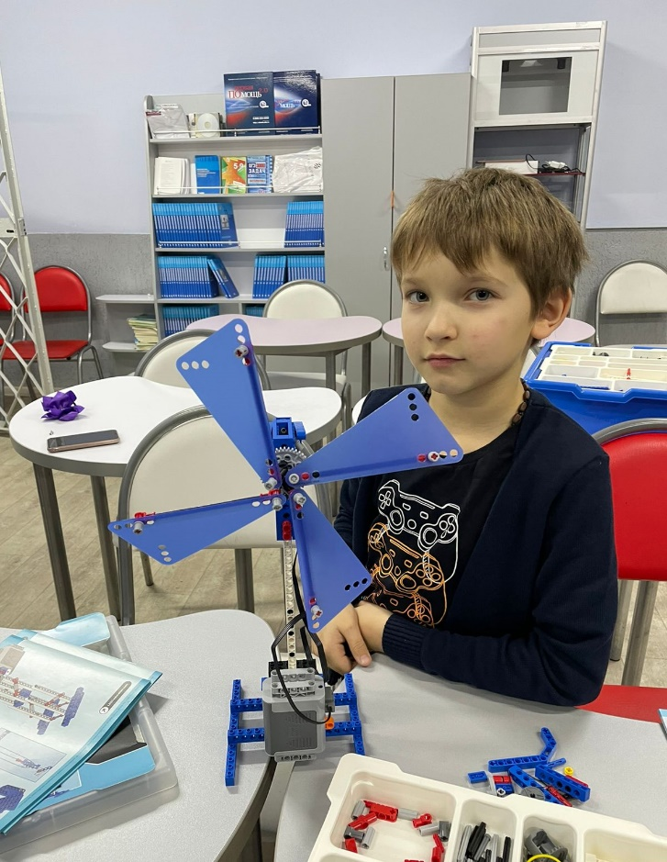
Дополнительное образование в МОБУ СОШ № 29 г.Сочи им.Героя Советского Союза Нагуляна М.К.

Slide 2
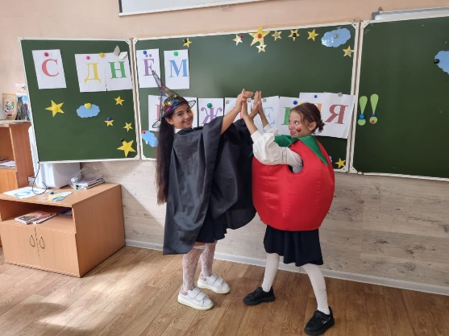
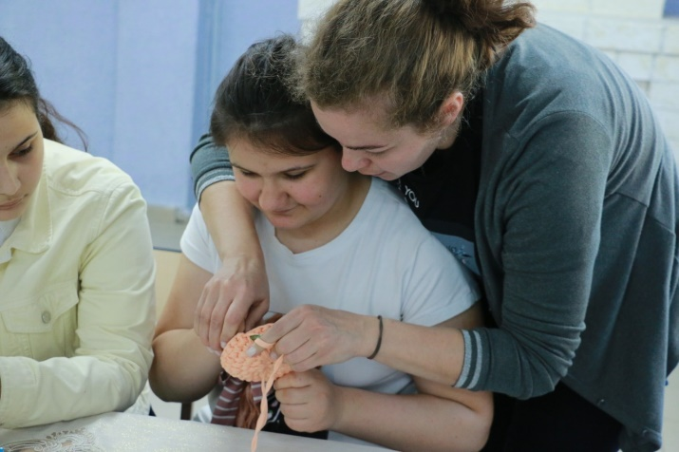
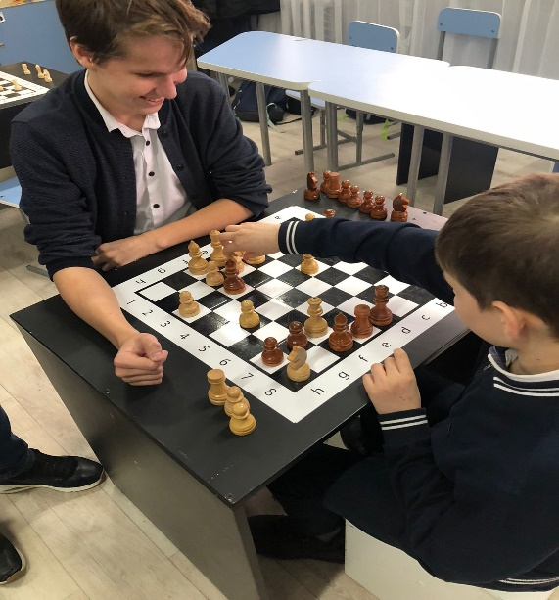
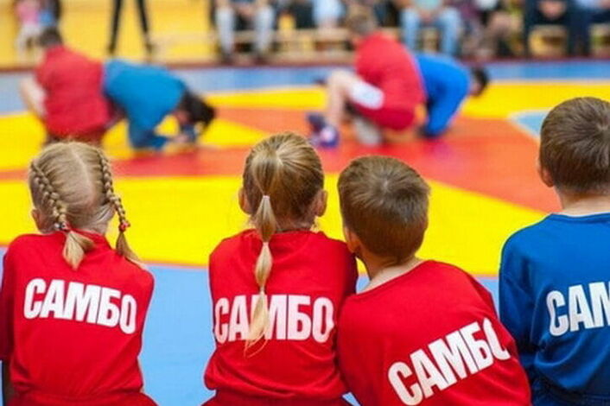
В МОБУ СОШ № 29 г. Сочи им. Героя Советского Союза Нагуляна М.К. в 2022-2023 учебном году реализуется 13 дополнительных общеобразовательных общеразвивающих программ следующих направленностей:
Техническая направленность:
Проектная деятельность
Территория ОБЖ
3Д моделирование
Lego-конструирование
С компьютером на ТЫ
Художественная направленность:
Юные актеры
«Ювента» Танец
Хор «Алые паруса»
Мир дизайна
Физкультурно-спортивная направленность:
Самбо
Футбол
Вольная борьба
Шахматы

Slide 3
Центр «Точка роста»
01 октября 2019 года на базе МОБУ СОШ № 29 г.Сочи им.Героя Советского Союза Нагуляна М.К. в рамках регионального проекта «Современная школа» был открыт Центр образования цифрового и гуманитарного профилей «Точка роста» (далее Центр).
Руководителем Центра «Точка роста» является Алексеева Наталья Николаевна.
Новое оборудование Центра позволяет реализовывать не только общеобразовательные программы по предметам «Информатика», «Технология», «ОБЖ» с обновленным содержанием и материально-технической базой, но и программы дополнительного цифровой и гуманитарной направленности, шахматное обучение, проектную и внеурочную деятельность.
В Центре образования «Точка роста» работают квалифицированные, подготовленные педагоги, которые освоили и продолжают осваивать новые современные технологии. Все педагоги, работающие в Центре образования, прошли необходимую курсовую переподготовку, повышение квалификации.
На занятиях объединений дополнительного образования учащиеся приобретают практические умения и навыки работы на ноутбуке, интерактивном комплексе, 3Dпринтере, квадрокоптере, конструкторе. Комплект для обучения шахматам активно применяется на занятиях Шахматного кружка.

Slide 4
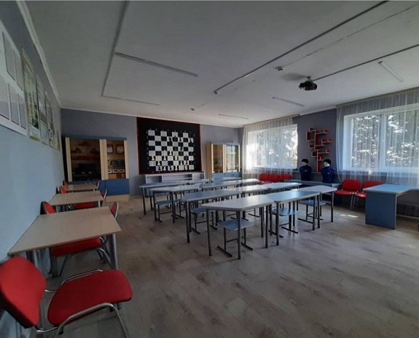
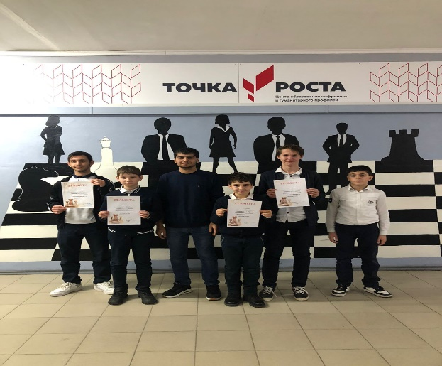
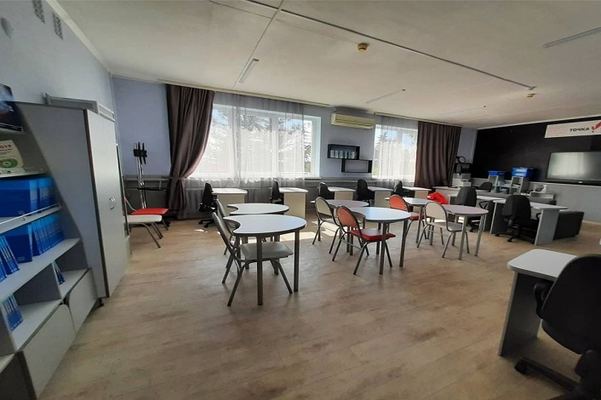
Педагоги активно используют оборудование Центра в образовательных целях: демонстрируют видеофильмы, видеоуроки, организовывают онлайн тестирования на ноутбуках, проводят практические занятия по обучению навыкам оказания первой помощи пострадавшим на современных тренажерах.
В Центре образования цифрового и гуманитарного профилей «Точка роста» МОБУ СОШ № 29 г.Сочи им.Героя Советского Союза Нагуляна М.К. школьники учатся работать в команде, готовятся к участию в региональных и федеральных конкурсах, форумах, слетах. Для каждого ребенка есть ориентир - найти свою «точку роста» и развиваться в том направлении, которое ему интересно, воплощать свои самые смелые мечты.

Slide 5
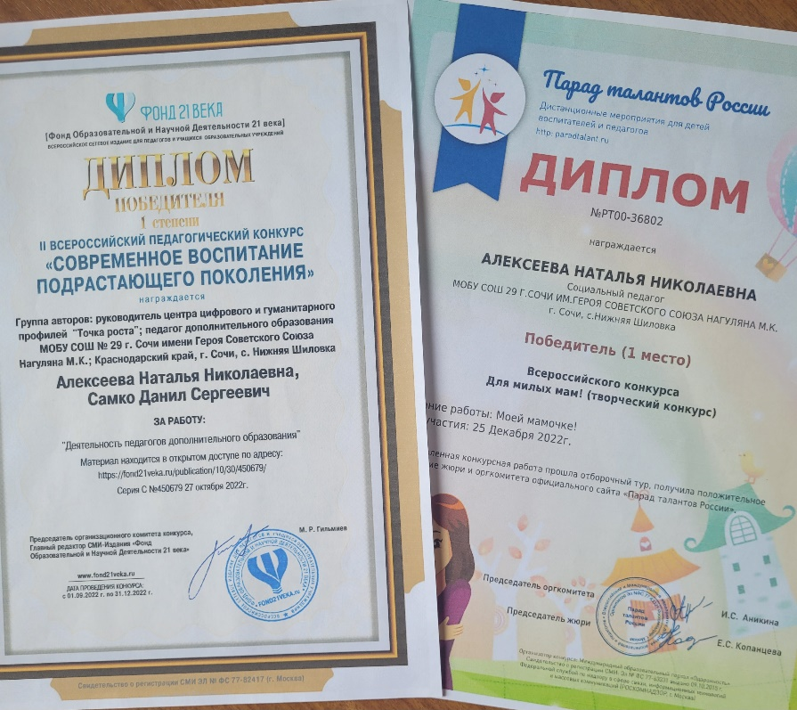
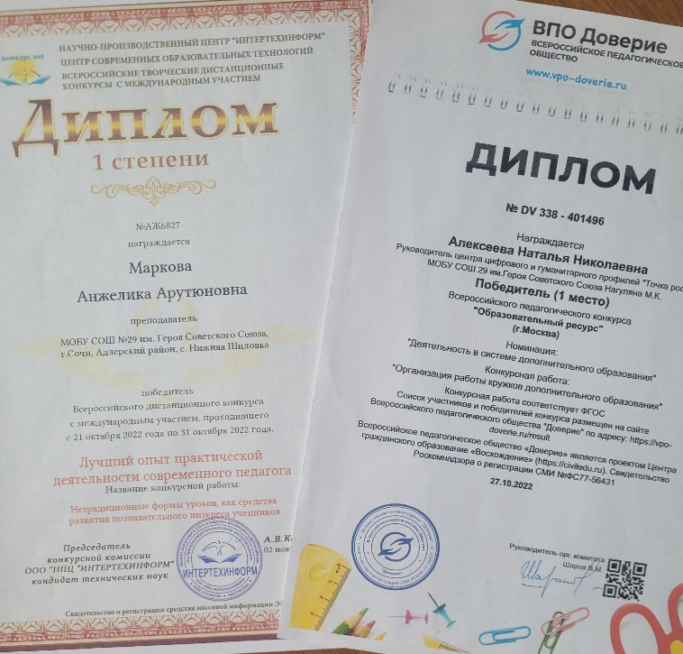
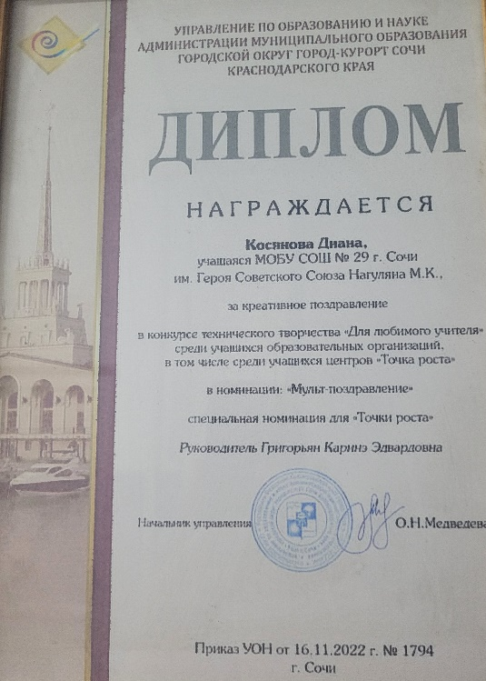
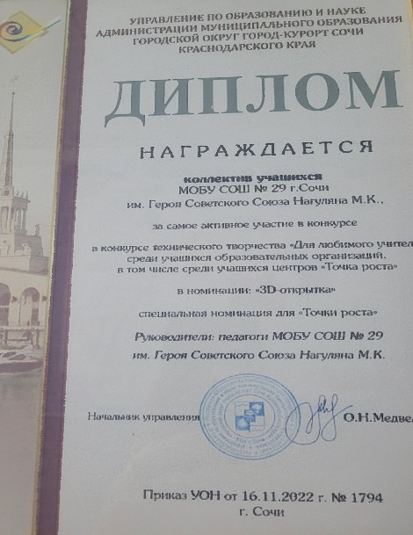
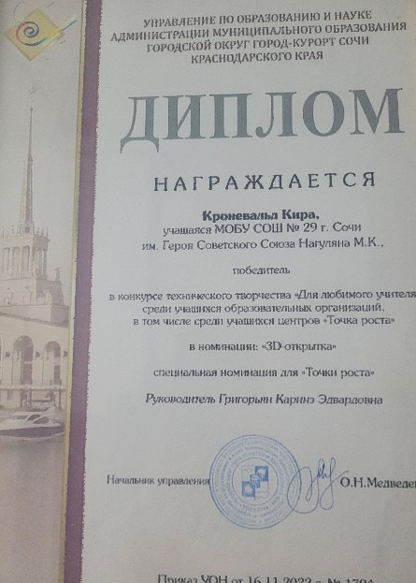
Наши достижения

Slide 6
СПАСИБО
ЗА ВНИМАНИЕ!

